Slide 1

Análises
ETAPA 05 DE 06
Camada analítica somente leitura com agregações $apply e quatro apps SAPUI5 freestyle com 20 análises.
Etapa 5 de 6
Notes:
Abertura da etapa 5: indicadores e gráficos sobre pedidos, clientes, estoque e reembolsos.

Slide 2






A jornada do projeto em seis etapas
CONTEXTO
ETAPA 01
ETAPA 02
ETAPA 03
ETAPA 04
ETAPA 05
ETAPA 06
Modelagem de Dados
Serviços OData V4
Lógica de Negócio
Apps Fiori Elements
Análises
Testes e Publicação
CDS: tipos, CodeLists e entidades
Projeções, draft, actions e autorização
Handlers, srv/lib e transações
Anotações, extensões e launchpad
$apply e apps SAPUI5 freestyle
Qualidade, build e SAP BTP
Nesta etapa criamos o AnaliticoService, com visões de dimensões e medidas agregadas no servidor via $apply, e quatro apps freestyle com filtros, indicadores, gráficos e detalhe.
Notes:
A agregação acontece no banco; as apps só montam a consulta e desenham o resultado.

Slide 3



Quatro visões analíticas somente leitura
CAMADA ANALÍTICA
Visão | Origem | Dimensões | Medidas
PedidosAnalise | Pedidos | status, status do pagamento, UF, mês de criação | valorTotal (SUM), valorMedio (AVG), qtdePedidos
ClientesAnalise | Clientes | gênero, UF, faixa de score, mês de cadastro | qtdeClientes (SUM), scoreMedio (AVG)
ItensAnalise | Itens | categoria, status do estoque, item ativo | qtdeEstoque, qtdeReservada, qtdeDisponivel, valorEstoque
ReembolsosAnalise | Reembolsos | status, motivo, UF, mês da solicitação | valorReembolso (SUM), qtdeReembolsos
@readonly
Comum e Admin
Custom aggregates
Nenhuma escrita: só leitura e agregação.
@requires: os dois perfis consultam.
O cliente pede a medida sem informar o método.
Notes:
Cada visão é um select sobre uma entidade do modelo, com dimensões para agrupar e medidas com agregação padrão.

Slide 4

Agregações no servidor com $apply
CAMADA ANALÍTICA
@Aggregation.ApplySupported: {
Transformations: ['aggregate', 'groupby',
'filter', 'orderby', 'top'],
GroupableProperties: [statusPedido, uf, mesCriacao],
AggregatableProperties: [{ Property: valorTotal }]
}
@Aggregation.CustomAggregate #valorTotal: 'Edm.Decimal'
@readonly
entity PedidosAnalise as select from db.Pedidos {
key ID,
statusPedido.code as statusPedido : String(40),
cliente.enderecoPrincipal.uf as uf : String(2),
cast(year(createdAt) * 100 + month(createdAt)
as String(6)) as mesCriacao : String(6),
@Aggregation.default: #SUM
valorTotal,
@Aggregation.default: #SUM
1 as qtdePedidos : Integer
};
GET /odata/v4/analitico/
PedidosAnalise?$apply=
groupby((statusPedido,
statusPedidoTexto,
currency),
aggregate(valorTotal))
Uma linha por grupo
O banco devolve só os totais, não os registros.
Notes:
@Aggregation.default define o método de cada medida; ApplySupported declara o que pode ser agrupado e agregado.

Slide 5
Truques de modelagem nas visões
CAMADA ANALÍTICA
Elemento | Expressão | Para quê
mesCriacao | cast(year(createdAt) * 100 + month(createdAt) as String(6)) | Agrupar por mês: 202607
qtdePedidos | 1 as qtdePedidos com @Aggregation.default: #SUM | Contar linhas somando 1
valorMedio | valorTotal com @Aggregation.default: #AVG | Ticket médio pelo banco
faixaScore | case when score < 40 'BAIXO' when <= 70 'MEDIO' else 'ALTO' | Faixas de score dos clientes
valorEstoque | cast(precoUnitario * qtdeEstoque as Decimal(17,2)) | Valor do estoque físico
uf | cliente.enderecoPrincipal.uf | UF via associação filtrada
statusPedidoTexto | statusPedido.name + @Common.Text | Rótulo no gráfico
Portável year, month, cast e case são traduzidos pelo CAP para SQLite e para o SAP HANA.
Notes:
Expressões portáveis do CAP transformam campos do modelo em dimensões prontas para agrupar.

Slide 6

BO Clientes
ETAPA 5 · CLIENTES
ClientesAnalise e a Análise de Clientes: clientes e score médio por gênero, UF e faixa de score.
BO 2 de 5
Notes:
Seção do BO Clientes na etapa 5.

Slide 7


Análise de Clientes
CLIENTES · ANÁLISE
ENTITY SET
Cenário (id) | Dimensão | Medida(s) | Gráfico
CliPorGenero | genero | qtdeClientes | rosca
CliPorUf | uf | qtdeClientes | coluna
CliPorFaixaScore | faixaScore | qtdeClientes | rosca
CliCadastrosPorMes | mesCadastro | qtdeClientes | coluna
CliScorePorUf | uf | scoreMedio | coluna
ClientesAnalise
Indicadores
Clientes e score médio.
Filtros
Gênero, ativo (Sim/Não), UF, faixa e busca por nome.
Ordenação BY_MEASURE ordena pela medida (maior primeiro); BY_DIMENSION pela dimensão (meses em ordem).
Notes:
Cinco cenários do domínio clientes.

Slide 8

BO Estoque
ETAPA 5 · ESTOQUE
ItensAnalise e a Análise de Itens do Estoque: saldo, reserva, disponível e valor do estoque, com o top 10 dos mais reservados.
BO 3 de 5
Notes:
Seção do BO Estoque na etapa 5.

Slide 9
Análise de Itens do Estoque
ESTOQUE · ANÁLISE
ENTITY SET
Cenário (id) | Dimensão | Medida(s) | Gráfico
EstDisponivelPorCategoria | categoria | reservada, disponível | coluna
EstItensPorSituacao | statusEstoque | qtdeItens | rosca
EstValorPorCategoria | categoria | valorEstoque | coluna
EstMaisReservados | nome (top 10) | qtdeReservada | coluna
EstItensPorCategoria | categoria | qtdeItens | rosca
ItensAnalise
Indicadores
Itens, em estoque, reservada, disponível e valor.
Filtros
Categoria, situação e busca por nome ou SKU.
Ordenação BY_MEASURE ordena pela medida (maior primeiro); BY_DIMENSION pela dimensão (meses em ordem).
Notes:
Cinco cenários do domínio estoque; o top 10 limita a consulta aos mais reservados.

Slide 10

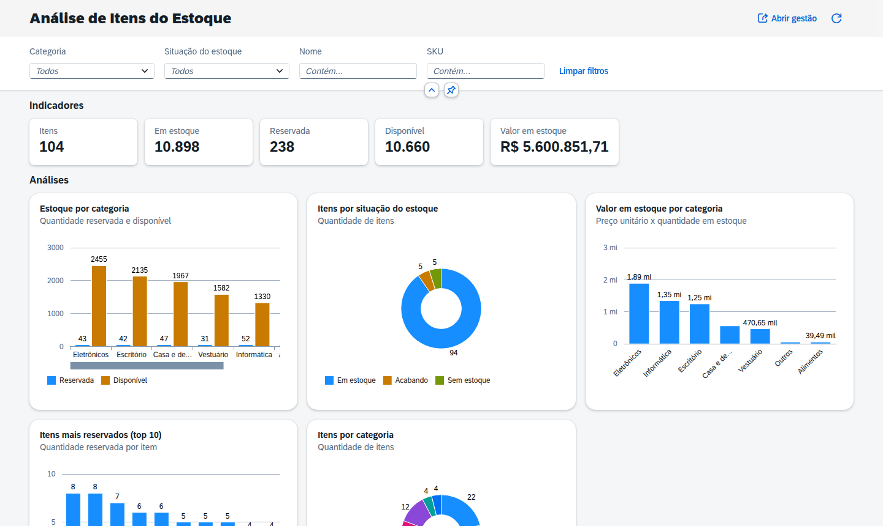



O estoque na camada analítica
ESTOQUE · ANÁLISE
Medidas
qtdeEstoque, qtdeReservada, qtdeDisponivel, valorEstoque e qtdeItens.
valorEstoque
precoUnitario × qtdeEstoque, calculado na view.
Top 10 reservados
EstMaisReservados limita a consulta a 10 itens.
Abrir gestão
Leva à app Gestão de Estoque.
Notes:
ItensAnalise transforma o cadastro em medidas; a app Análise de Itens do Estoque mostra cinco cenários.

Slide 11

BO Pedidos
ETAPA 5 · PEDIDOS
PedidosAnalise e a Análise de Pedidos de Compras: valor total, pedidos e ticket médio por status, pagamento, UF e mês.
BO 4 de 5
Notes:
Seção do BO Pedidos na etapa 5.

Slide 12
Análise de Pedidos de Compras
PEDIDOS · ANÁLISE
ENTITY SET
Cenário (id) | Dimensão | Medida(s) | Gráfico
PedValorPorStatus | statusPedido | valorTotal | coluna
PedPorMes | mesCriacao | qtdePedidos | coluna
PedValorPorUf | uf | valorTotal | coluna
PedPorPagamento | statusPagamento | qtdePedidos | rosca
PedTicketMedio | statusPedido | valorMedio | coluna
PedidosAnalise
Indicadores
Valor total, pedidos e ticket médio.
Filtros
Status, pagamento, UF e mês (listas).
Ordenação BY_MEASURE ordena pela medida (maior primeiro); BY_DIMENSION pela dimensão (meses em ordem).
Notes:
Cinco cenários do domínio pedidos, definidos em model/Scenarios.js.

Slide 13

BO Reembolsos
ETAPA 5 · REEMBOLSOS
ReembolsosAnalise e a Análise de Pedidos de Reembolsos: solicitações e valor por status, UF e mês.
BO 5 de 5
Notes:
Seção do BO Reembolsos na etapa 5.

Slide 14
Análise de Pedidos de Reembolsos
REEMBOLSOS · ANÁLISE
ENTITY SET
Cenário (id) | Dimensão | Medida(s) | Gráfico
ReeValorPorStatus | statusReembolso | valorReembolso | coluna
ReeQtdePorStatus | statusReembolso | qtdeReembolsos | rosca
ReeValorPorMes | mesSolicitacao | valorReembolso | coluna
ReeValorPorUf | uf | valorReembolso | coluna
ReePorMotivo | motivoSolicitacao | qtdeReembolsos | coluna
ReembolsosAnalise
Indicadores
Reembolsos e valor.
Filtros
Status, UF e mês da solicitação.
Ordenação BY_MEASURE ordena pela medida (maior primeiro); BY_DIMENSION pela dimensão (meses em ordem).
Notes:
Cinco cenários do domínio reembolsos.

Slide 15
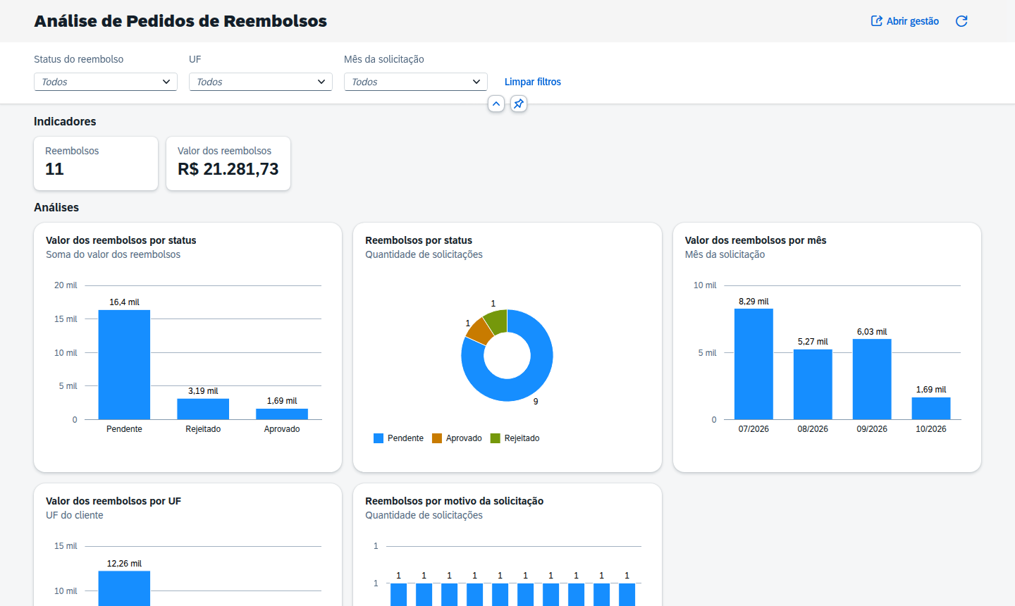

ReembolsosAnalise e a app de análise
REEMBOLSOS · ANÁLISE
@Aggregation.CustomAggregate #valorReembolso: 'Edm.Decimal'
@Aggregation.CustomAggregate #qtdeReembolsos: 'Edm.Int32'
@readonly
entity ReembolsosAnalise as select from db.Reembolsos {
key ID,
numeroPedido,
statusReembolso.code as statusReembolso : String(20),
statusReembolso.name as statusReembolsoTexto,
motivoSolicitacao,
cliente.enderecoPrincipal.uf as uf : String(2),
cast(year(dataSolicitacao) * 100
+ month(dataSolicitacao) as String(6))
as mesSolicitacao : String(6),
currency.code as currency : String(3),
@Aggregation.default: #SUM valorReembolso,
@Aggregation.default: #SUM 1 as qtdeReembolsos : Integer
};
5 cenários
Valor e quantidade por status, mês, UF e motivo.
Notes:
A view analítica agrupa por status, motivo, UF e mês; a app mostra cinco cenários.

Slide 16






Arquitetura comum às quatro apps de análise
APPS FREESTYLE
1
2
3
4
FilterBar
›
AnalyticsQuery
›
AnalyticsService
›
AnalysisChart
Filtros do domínio (lista, booleano, busca)
Monta groupby, aggregate e filter
ODataListBinding com $$aggregation
VizFrame (sap.viz) com o resultado
webapp/
model/Scenarios.js medidas, dimensões
model/AnalyticsQuery.js regra do $apply
service/AnalyticsService.js
control/AnalysisChart.js
control/FilterBar.js
view/Dashboard · Detail.view.xml
Regra testável sem UI
AnalyticsQuery devolve descritores simples, cobertos por QUnit.
Painel → Detalhe
Cada análise abre gráfico ampliado e tabela; Abrir gestão leva à app do domínio.
Notes:
As quatro apps têm a mesma estrutura; muda só o catálogo de cenários do domínio em Scenarios.js.

Slide 17



Scenarios.js: o catálogo do domínio
APPS FREESTYLE
var MEASURES = {
valorTotal: { kind: "money", currency: true },
valorMedio: { kind: "money", currency: true, avg: true },
qtdePedidos: { kind: "int" }
};
var DIMENSIONS = {
statusPedido: { text: "statusPedidoTexto" },
mesCriacao: { kind: "month" },
uf: {}
};
var DOMAINS = [{
key: "pedidos", entitySet: "PedidosAnalise",
manage: { intent: "PedidoCompra-manage" },
filters: [{ field: "statusPedido", type: "list" }, ...],
kpis: ["valorTotal", "qtdePedidos", "valorMedio"]
}];
sc("PedValorPorStatus", "pedidos", "statusPedido",
["valorTotal"], "column", BY_MEASURE)
currency: true
A moeda entra no groupby da medida monetária.
avg: true
Médias não são somadas ao juntar linhas.
kind: month
AAAAMM vira rótulo de mês no gráfico.
manage.intent
Destino do botão Abrir gestão.
Notes:
Medidas, dimensões, filtros, indicadores e os cinco cenários ficam declarados em um só arquivo por app.

Slide 18


Da consulta ao gráfico
APPS FREESTYLE
// model/AnalyticsQuery.js
function buildScenarioQuery(oScenario, mFiltros) {
var aGroup = dimensionFields(oScenario.dimension);
if (needsCurrency(oScenario.measures)) {
aGroup.push("currency");
}
return { entitySet: oDomain.entitySet,
aggregation: toAggregation(aGroup,
oScenario.measures),
filters: buildFilters(mFiltros, oDomain.filters) };
}
// control/AnalysisChart.js
oViz.setDataset(new FlattenedDataset({
dimensions: [{ name: sDimension,
value: "{label}" }],
measures: aUsed.map(function (m) {
return { name: m.label,
value: "{" + m.name + "}" };
}),
data: { path: "/rows" } }));
oViz.setVizType(sType); // column ou donut
// service/AnalyticsService.js
var oBinding = this._model.bindList(
"/" + oQuery.entitySet, null, [], aFilters,
{ $$aggregation: oQuery.aggregation });
// até 1000 linhas; o binding é descartado
return oBinding.requestContexts(0, MAX_ROWS)
$$aggregation
O modelo V4 traduz group/aggregate em $apply.
Rosca usa uma medida
Coluna aceita várias, como reservada e disponível.
Notes:
AnalyticsQuery monta o descritor; AnalyticsService o executa com o modelo OData V4; AnalysisChart desenha com sap.viz.

Slide 19
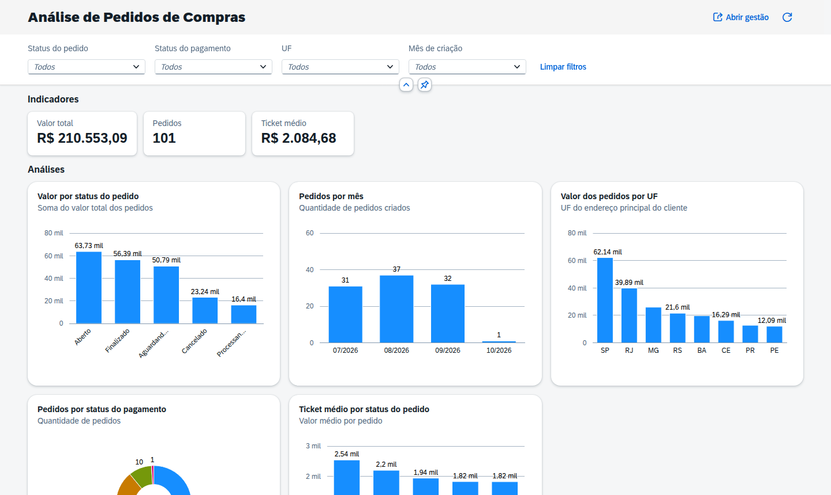
Painel da Análise de Pedidos de Compras
APPS FREESTYLE
3
indicadores: valor total, pedidos e ticket médio
5
análises: status, mês, UF, pagamento e ticket
1
página de detalhe com gráfico e tabela
Notes:
Barra de filtros, indicadores no topo e cinco gráficos. Cada gráfico abre a página de detalhe.

Slide 20
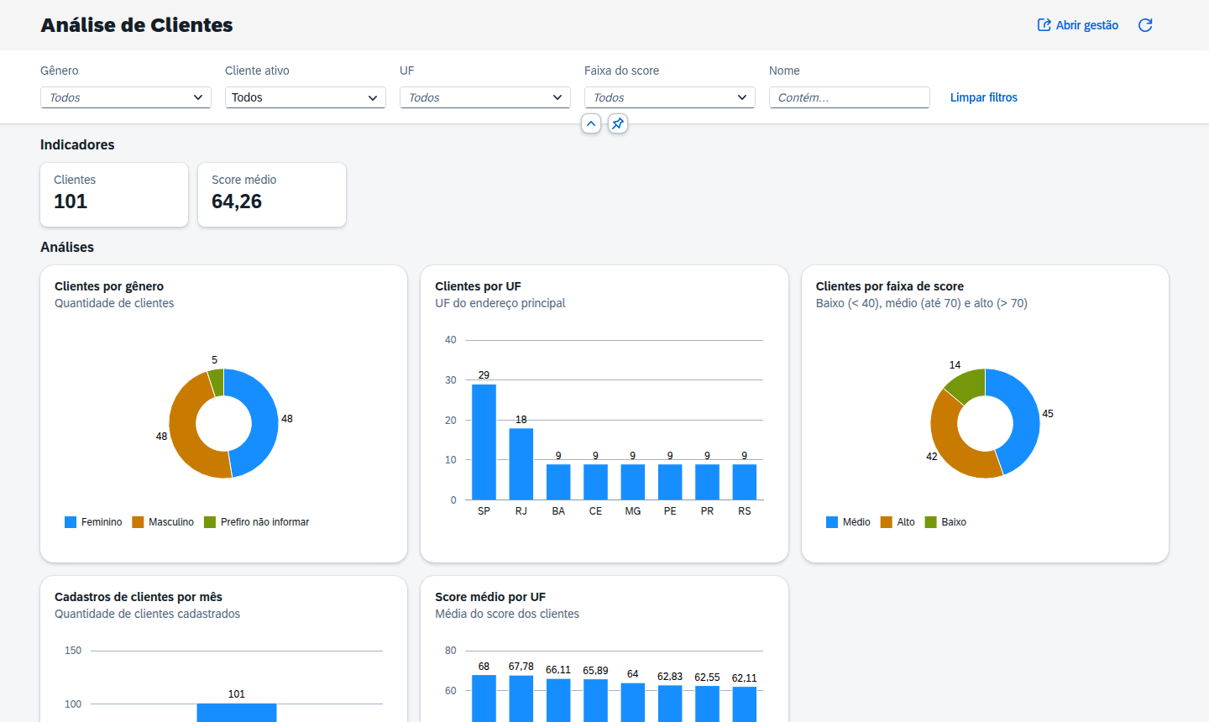
Vinte análises em quatro apps
APPS FREESTYLE
Análise de Pedidos de Compras
Análise de Clientes
5 análises
5 análises
Análise de Itens do Estoque
Análise de Pedidos de Reembolsos
5 análises
5 análises
Notes:
Mesma experiência para os quatro domínios: pedidos, clientes, estoque e reembolsos.

Slide 21



Testes QUnit das apps de análise
APPS FREESTYLE
Arquivo | Testes | Cobre
Scenarios.qunit.js | 3 | Catálogo: domínio, medidas e cenários válidos
AnalyticsQuery.qunit.js | 13 | groupby, moeda, filtros OR/AND, KPIs e linhas
Por app
Cada uma das quatro apps tem a sua suíte.
Com npm run watch
As suítes abrem no navegador, servidas pelo CAP.
GET /analisepedidos/test/testsuite.qunit.html
Backend também testado
analitico.test cobre as agregações $apply.
Notes:
A regra das consultas é testada no navegador, sem servidor de dados: só descritores e catálogo.

Slide 22


O que construímos na etapa 5
RESUMO DA ETAPA
AnaliticoService somente leitura com quatro visões
Medidas com agregação padrão e custom aggregates
20 cenários: dimensão, medida, gráfico e ordenação
Quatro apps freestyle com a mesma arquitetura
$$aggregation do OData V4 e gráficos sap.viz
Regra das consultas coberta por testes QUnit
Próxima etapa · Testes, build e publicação na SAP BTP com SAP HANA Cloud, XSUAA e Work Zone.
Notes:
Fechamento da etapa 5.

